Slide 1
MEAJUDAVETERANO!
Pitch5

Slide 2
Caracterização da empresa (placa da empresa)
NLCorp
Projeto: meajudaveterano!
Tecnologia: Android
Linguagem: Java/Android Studio

Slide 3
Qual o problema que pretende-se resolver?
A falta de contato entre membros da faculdade no compartilhamento de conhecimento fora da sala de aula.
Falta de contato do aluno com o próprio curso.
Desconhecimento da existência de monitores.
Indisponibilidade de instrutores fora de horários específicos.

Slide 4
Tamanho do mercado
O projeto está sendo desenhado para funcionar em faculdades, portanto, qualquer ambiente acadêmico que disponha de disciplinas definidas.

Slide 5
Qual é a sua solução?
Fornecer um aplicativo que facilite o contato entre membros da faculdade com o objetivo de compartilhar conhecimentos lecionados na faculdade.

Slide 6
Quais as tecnologias a serem utilizadas?
Firebase: plataforma de desenvolvimento voltada para aplicativos mobile e Web, desenvolvida pela Google, que possuí diversas ferramentas sem custo que reduzem o nível de trabalho necessário em um aplicativo.
Android Studio: é um ambiente de desenvolvimento integrado voltado para o aplicativos em Android.
Java: linguagem de programação orientada a objetos amplamente utilizada no mundo.

Slide 7
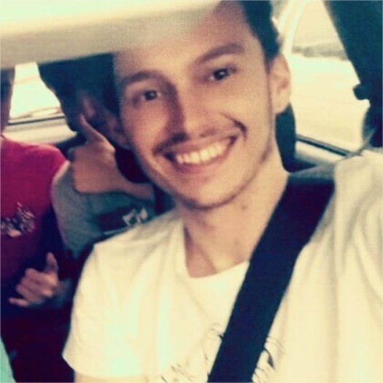
Quais as competências da equipe?
Lucas Carvalho
Formação: superior incompleto em Bacharelado em Sistemas da Informação;
Experiência: 5 anos de programação em Java, cursos em Android, Python e programação web.
Conhecimentos: Java, Scala, Python, Android Studio.

Slide 8
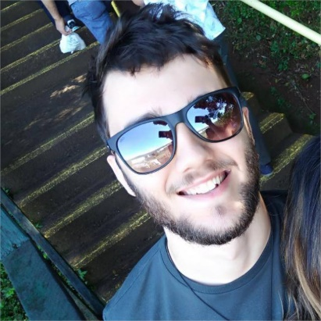
Quais as competências da equipe?
Nathan Guilherme Reiter
Formação: superior incompleto em Bacharelado em Sistemas da Informação;
Experiência: 3 anos de programação em Java, Javascript (AngularJS).
Conhecimentos: Java.

